Slide 1

Objet d’étude : la sphère publique – les patients
Mohamed Djouani
Chercheur associé
Docteur en sciences de l’information et de la communication
Université Bourgogne – Franche Comté

Slide 2
Plan
Objectif de l’étude
Questions de recherche
Méthodologie
Premiers résultats exploratoires

Slide 3
Introduction
L’homéopathie
un sujet qui divise le monde médical
Un sujet de controverse

Slide 4
Objectif
Rendre compte de la réalité complexe et subjective de l’expérience de consultation en médecine homéopathique
Essayer de comprendre tous les aspects perçus par ce trajet

Slide 5
Questions de recherche
Qu'est-ce qui amène les patients à consulter en médecine homéopathique ?
Comment ces patients arrivent-ils à cette démarche dans leur histoire de santé ?
Que signifie, pour eux, le recours à la consultation homéopathique ?

Slide 6
Méthodologie
Matériel et méthodes
Questionnaire
Guide d’entretien avec les patients

Slide 7
Questionnaire
Vous êtes ☐ Un homme ☐ Une femme Quel est votre âge ? ………….. | Quel est votre niveau d’étude ? ☐ Sans diplôme ☐ Certificat d’études ☐ Brevet des collèges/CAP/BEP ☐ Baccalauréat ☐ BAC+2 ☐ BAC+3 et plus
Qu'est-ce que l'homéopathie, d'après vous ?
Avez-vous déjà eu recours à l’homéopathie pour vous soigner ? Pourquoi ?
☐ Souvent ☐ Ponctuellement ☐Rarement ☐ Jamais
Si vous avez déjà eu recours à l’homéopathie, quel contexte vous y a conduit ? (expérience vécue dans votre entourage, informations sur le sujet….)
Avez-vous déjà consulté un médecin homéopathe pour vous soigner ? Si oui dans quel cas ?
Prenez-vous un traitement homéopathique ? (des médicaments homéopathiques ?) Pourquoi ?
Pensez-vous que le médicament homéopathique est plus efficace, moins efficace, ou équivalent à un médicament classique ? Pourquoi ?
Pensez-vous que le médicament homéopathique soit équivalent à un effet placebo ? Pourquoi ?
Où cherchez- vous vos informations pour vous positionner sur l’homéopathie ? (presse, article de recherche, contexte personnel….).
Prenez-vous de l'homéopathie en prévention ?
☐ Oui ☐ Non
Si Oui, pour quelle pathologie ?
En traitement de fond ?
☐ Oui ☐ Non
Si Oui, pour quelle pathologie ?
Quelle est votre situation professionnelle ? ☐ Profession libérale ☐ Artisan/commerçant ☐ Agriculteur ☐ Salarié (e) en contrat fixe (CDI, fonctionnaire) | ☐ Au chômage ☐ Etudiant ☐ Retraité ☐ En invalidité ☐ Autre:
Quelle est votre couverture sociale ?
☐ Sécurité sociale seule
☐ Sécurité sociale + mutuelle
☐ CMU
☐ AME (aide médicale d’état)
☐ Pas de couverture

Slide 8
Guide d’entretien
Faire émerger le sens que les acteurs accordent à leur actions en stimulant notamment leur capacité réflexive

Slide 9
Premiers résultats
Questionnaires
Patients Association (en faveur) = 292
Patients (en défaveur) = 150
Public ciblé = 82

Slide 10
Patients Association (en faveur)

Slide 11
Patients Association (en faveur)
Sexe : Femmes = 73% et Hommes = 27%
Age moyen : 51 ans
Niveau d’étude : 80% post BAC
Type d’étude : 45% scientifiques

Slide 12
Patients Association (en faveur)
Qu’es ce que l’homéopathie pour vous ?
Une médecine douce, une thérapie qui permet de se soigner naturellement

Slide 13
Recours à l’homéopathie
Toujours : 50%
Souvent : 42 %
Ponctuellement: 5,4 %
Rarement : 1,7%
Motivations principales : en prévention ou suite à une dé convenance des médicaments conventionnels et absence des effets secondaires.
Contexte : Environnement et contexte familial prédominant + choix personnel + première expérience positive.

Slide 14
Consultation vers un médecin homéopathe
95 % de patients consultent un médecin homéopathe (problèmes de santé et pathologies non réglés par la médecine conventionnelle).
5% de patients ne consultent pas de médecin homéopathe (pas de besoin particulier pour en consulter un et pas de traitement de fond).

Slide 15
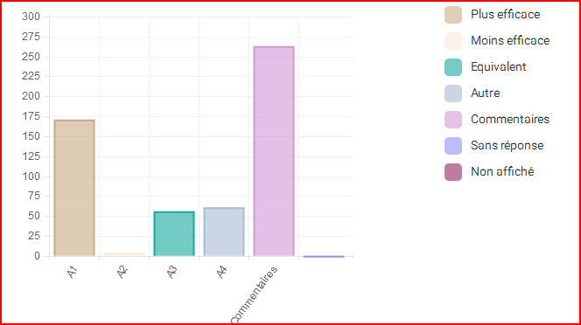
Efficacité de l’homéopathie
En traitement de fond et en prévention et pour des pathologies particulières (ORL, Cancer, Arthrose, Asthme, digestif…)
Pas d’effet placebo

Slide 16
Patients (en défaveur)

Slide 17
Patients (en défaveur)
Sexe : Femmes = 41,30 % et Hommes = 58,70 %
Age moyen : 35 ans
Niveau d’étude : 96% post BAC
Type d’étude : 64 % scientifiques

Slide 18
Patients (en défaveur)
Qu’es ce que l’homéopathie pour vous ?
Une pseudo sciences qui ne repose sur aucun principe scientifique

Slide 19
Recours à l’homéopathie
Toujours :0,70 %
Souvent : 4,35 %
Ponctuellement: 15,22 %
Rarement : 40,58 %
Jamais : 39,13 %
Motivations principales : pas d’effets cliniques prouvés et validés scientifiquement
Contexte : Environnement et contexte familial prédominant + choix personnel

Slide 20
Consultation vers un médecin homéopathe
18,12 % répondent oui
Motivations principales : pathologies mineures
81,88 % répondent Non
Pas d’efficacité reconnue de cette médecine

Slide 21
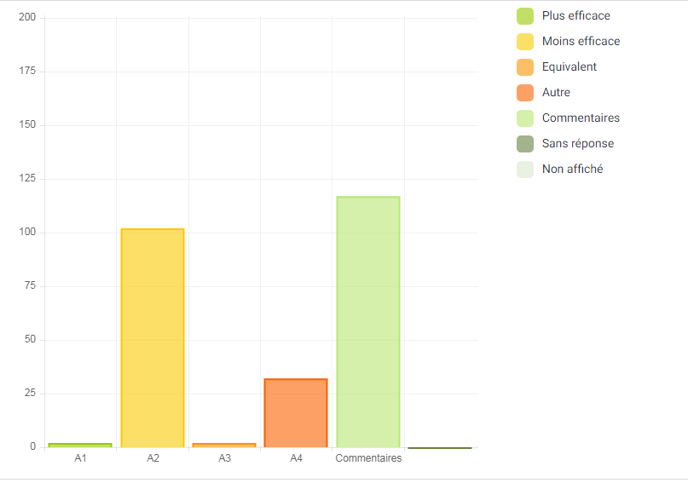
L’inefficacité de l’homéopathie
Aucune preuves d’efficacité
Absence de croyance pour cette médecine
Charlatanisme
Escroquerie qualifiée
Effet placebo

Slide 22
Patients public ciblé

Slide 23
Patients public ciblé
Sexe : Femmes = 75 % et Hommes = 25 %
Age moyen : 37 ans
Niveau d’étude : 75 % post BAC
Type d’études : 68 % (autres que Scientifiques).

Slide 24
Patients public ciblé
Qu’es ce que l’homéopathie pour vous ?
Une médecine associée à des plantes qui permet de se soigner naturellement.

Slide 25
Recours à l’homéopathie
Toujours : 0 %
Souvent : 23 %
Ponctuellement: 34 %
Rarement : 25
Jamais 18%
Motivations principales : Expérience, choix personnel et conseils des proches.
Contexte : Expérience de l’entourage.

Slide 26
Consultation vers un médecin homéopathe
22 % répondent Oui
Motivations principales : problèmes de santé mineurs (stress, anxiété…)
78 % répondent Non
Ne connaissent pas et pas de besoin particulier ni de traitement de fond ni préventif

Slide 27
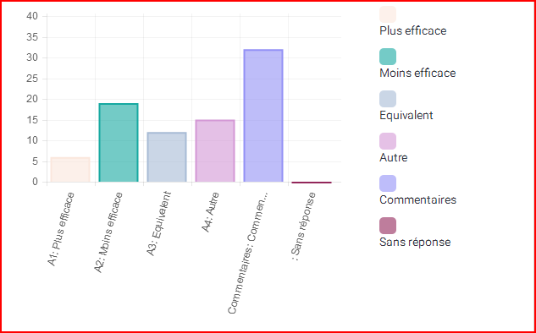
L’homéopathie moins efficace
Soigne mais ne guérit pas
Pas d’effet placebo

Slide 28
Conclusion
Pluralité des pratiques de santé
Une médecine qui soulève beaucoup de controverses
Contribution d’une méthodologie qualitative

